Slide 1



Môn Toán lớp 3
BÀI 78: ÔN TẬP PHÉP NHÂN, PHÉP CHIA TRONG PHẠM VI 100 000
(Tiết 2)

Slide 2
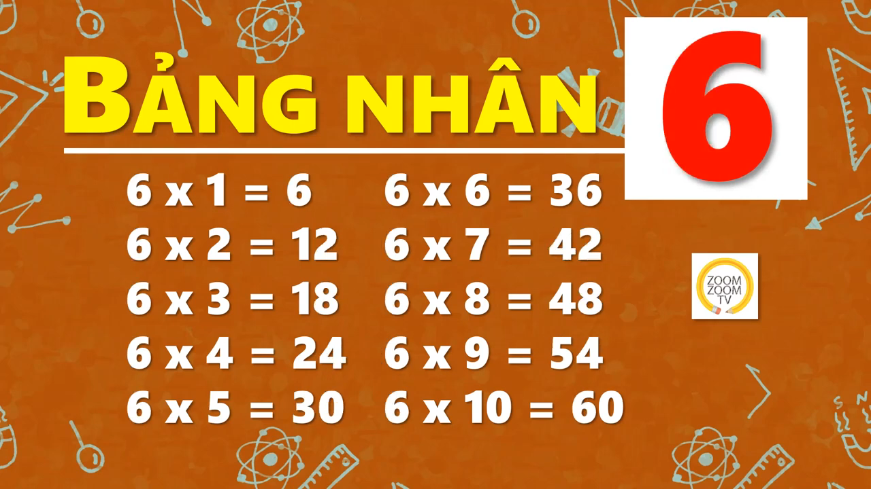

Slide 3
TOÁN
BÀI 78: ÔN TẬP PHÉP NHÂN, PHÉP CHIA TRONG PHẠM VI 100 000 (Tiết 2)
1
Chọn câu trả lời đúng
a) Tích của 1 508 và 6 là:
A. 9 048 B. 6 048 C. 9 008 D. 9 042
b) Thương của 35 145 và 5 là:
A. 729 B. 7029 C. 7 092 D. 7 028
c) Giá trị của biểu thức 27 180 : (3x2) là:
A. 9060 B. 18 120 C. 960 D. 4530

Slide 4

TOÁN
BÀI 78: ÔN TẬP PHÉP NHÂN, PHÉP CHIA TRONG PHẠM VI 100 000 (Tiết 2)
2
Tính giá trị của biểu thức?
a) (6 000 + 3 000) x 5
= 9 000 x 5
b) 18 000 : 6 x 3
= 3 000 x 3
= 45 000
= 9 000
c) (40 000 - 5 000) : 7
= 35 000 : 7
d) 7 000 x (2 x 3)
= 7 000 x 6
= 5 000
= 42 000

Slide 5

BÀI 78: ÔN TẬP PHÉP NHÂN, PHÉP CHIA TRONG PHẠM VI 100 000 (Tiết 2)
3
Tính giá trị của biểu thức?
a) 5 406 x 2 x 4
= 10 812 x 4
= 43 248
b. 370 + 9 826 + 6 530
= 10 196 + 6 530
= 16 726

Slide 6
BÀI 78: ÔN TẬP PHÉP NHÂN, PHÉP CHIA TRONG PHẠM VI 100 000 (Tiết 2)
4
Cô Hoa mua 5 kg gạo hết 85 000 đồng, Hỏi:
a) Mỗi ki - lô – gam gạo như vậy giá bao nhiêu tiền?
b) Bác Hiền mua 4 kg gạo như thế thì bác Hiền phải trả người bán hàng bao nhiêu tiền?
Bài giải
Giá tiền của 1 ki-lô-gam gạo là:
85 000 : 5 = (đồng)
Số tiền bác Hiền phải trả người bán hàng là:
17 000 x 4 = (đồng)
Đáp số: a) 17 000 đồng.
Tóm tắt
5 kg gạo: 85 000 đồng.
1 kg gạo: …?... đồng.
b) 4 kg gạo: …?... đồng.
Số tiền mua 1 ki-lô-gam gạo là:
17 000
68 000
b) 68 000 đồng.

Slide 7
BÀI 78: ÔN TẬP PHÉP NHÂN, PHÉP CHIA TRONG PHẠM VI 100 000 (Tiết 2)
Năm nay Nam 9 tuổi bố hơn Nam 27 tuổi. Hỏi năm nay tuổi bố gấp mấy lần tuổi Nam?
5
Bài giải
Số tuổi năm nay của bố Nam là:
9 + 27 = (tuổi)
36 : 9 = (lần)
Đáp số: 4 (lần)
Tóm tắt
Nam năm nay: 9 tuổi
Bố hơn Nam: 27 tuổi
Tuổi Bố gấp tuổi Nam: .. ?.. lần.
36
Tuổi bố gấp tuổi Nam số lần là:
4

Slide 8

MẾN CHÀO CÁC EM

